Slide 1
Región Amazónica
Estudiante: ANDRES NOMESQUE

Slide 2
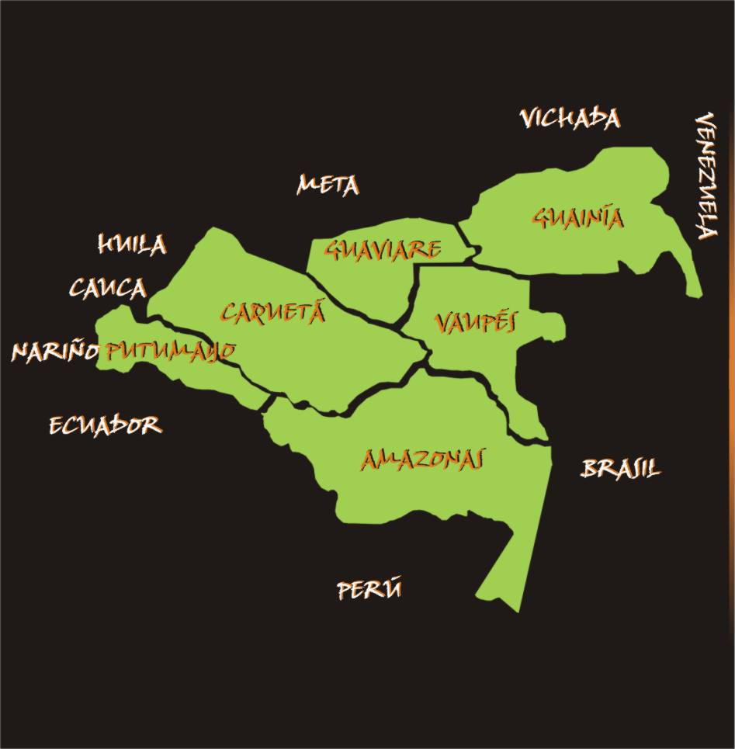
R
E
G
I
O
N
A
M
Z
O
N
I
A

Slide 3
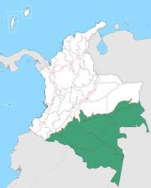
Amazonas
Está ubicada al sur del país limitando al norte con las regiones Andina Y Orinoquia
El clima en Amazonas es cálido y templado.
Amazonas es una ciudad con precipitaciones significativas.
Incluso en el mes más seco hay mucha lluvia.
La clasificación del clima de Köppen-Geiger es Cfb.
La temperatura media anual en Amazonas se encuentra a 13.6 °C.
Hay alrededor de precipitaciones de 915 mm.

Slide 4
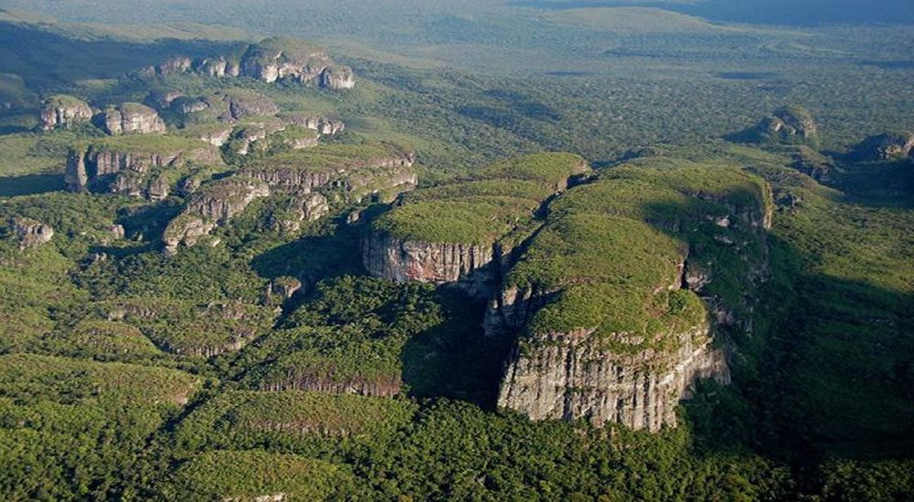
Sitios Turísticos
Cuenta con 1.280.000 hectáreas conservadas.
Este parque cuenta con un atractivo especial:
Los tepuytes, el elemento de mayor belleza e imponencia del lugar.
Los tepuytes son montañas tabulares o mesetas de paredes verticales y cumbres completamente planas.
Seis de ellos alcanzan más de 1.000 metros de altura.
Algunos poseen rara vegetación dispuesta en líneas circulares u ovoides que siguen complejas fuerzas telúricas.

Slide 5
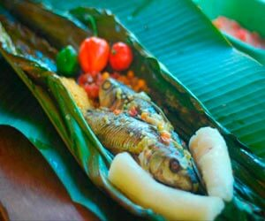
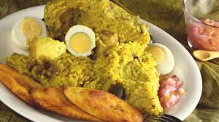
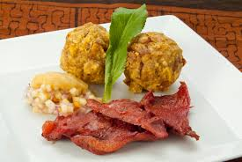
Platos Típicos
Patarashca Arepas de casabe tortillas de casabe sopa de casabe chicharrón de pirarucú bolitas de pirarucú sancocho de gallina con ají ti kuna, mojojoy fariña, gamitan a la parilla
https://comidastipicas.co/colombia/platos-tipicos-de-la-region-amazonica/

Slide 6
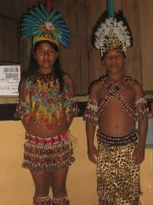
Hombre: esta conformado por una corona de plumas decoraciones con collares y manilla al rededor del cuerpo con una túnica de piel de leopardo .
Mujer: ESTA CONFORMADO POR UNA CORONA DE PLUMAS AS MALLAS EN EL PECHO UNA FALDA CON DECORACIONES ANDALETAS.
Trajes Típicos

Slide 7

La sachamama el bufeo colorado el tunchi maligno la ayaymama el yacuruna el chullachaqui la runamula el urcututo la sirena la tanrilla el runapuma la chicua simpira motelo mama padre monte barco fantasma
Mitos y Leyendas

